Slide 1
Xây Dựng Website Quản Lý Chính Sách Bán Hàng Và Quyền Lợi Khách Hàng
Xây dựng nền tảng trực tuyến cho khách hàng và chính sách
Giảng viên hướng dẫn :Ths:Nguyễn Thanh Sơn
Nhóm thực hiện:
Nguyễn Long Thiên Thuận:22050096
Nguyễn Trọng Hiếu:22050095
Nguyễn Hoàng Nhật Tân:22050101

Slide 2

MụC lục
Giới thiệu tổng quan
Phân tích chức năng và phi chức năng của hệ thống
Mô tả bài toán và mô tả các công nghệ và thành phần hệ thống
Phân tích sơ đồ use case cho các chức năng chính
Triển khai và giao diện hệ thống
Kết luận và hướng phát triển trong tương lai
Notes:
Chúng ta sẽ bắt đầu với tổng quan về dự án, tìm hiểu mục tiêu chính mà chúng ta muốn đạt được, xác định người dùng mục tiêu và từng bước trong luồng xử lý chính. Điều này sẽ giúp tạo ra một nền tảng phù hợp và hiệu quả cho người dùng.

Slide 3
Giới thiệu tổng quan
Notes:
Dự án này nhằm xây dựng một website quản lý chính sách bán hàng và quyền lợi khách hàng, giúp cải thiện trải nghiệm người dùng cũng như tối ưu hóa quy trình kinh doanh. Việc xác định rõ mục tiêu dự án là điều cần thiết để đảm bảo tính khả thi.

Slide 4

Mô tả bài toán
Hệ thống quản lý đặt hàng, báo giá và hợp đồng tự động được xây dựng để phục vụ cả khách hàng và nhân viên sale/quản lý. Hệ thống bao gồm các chức năng quản lý sản phẩm, đơn hàng, báo giá, hợp đồng, cũng như các nghiệp vụ liên quan đến đăng ký, đăng nhập, quên mật khẩu cho cả người dùng và admin
Notes:
Hệ thống quản lý đặt hàng và báo giá được thiết kế để hỗ trợ cả khách hàng và nhân viên sale. Với các chức năng như quản lý sản phẩm và đơn hàng, hệ thống cho phép khách hàng tạo đơn hàng trực tiếp và theo dõi trạng thái của chúng. Nhân viên sẽ tiếp nhận và xử lý các yêu cầu của khách hàng một cách nhanh chóng và hiệu quả.

Slide 5
Mô tả chức năng và phi chức năng
Phi chức chính:
Quản lý người dùng:
Đăng ký, đăng nhập, đăng xuất cho cả khách hàng và admin/nhân viên
Chức năng quên mật khẩu qua email hoặc OTP
Phân quyền người dùng (khách hàng, nhân viên sale, quản lý)
Quản lý sản phẩm:
Thêm, sửa, xóa, tìm kiếm sản phẩm.
Quản lý tồn kho và giá bán.
Quản lý đơn hàng:
Khách hàng tạo đơn hàng từ danh sách sản phẩm.
Nhân viên sale tiếp nhận đơn, xử lý đơn
Quản lý đơn hàng:
Khách hàng tạo đơn hàng từ danh sách sản phẩm
Nhân viên sale tiếp nhận và xử lý đơn
Cập nhật trạng thái đơn hàng qua các giai đoạn: "Chờ báo giá" → "Đã báo giá" → "Chờ xác nhận" → "Đã xác nhận"
Notes:
Mục tiêu chính của dự án là xây dựng một nền tảng trực tuyến cho phép quản lý chính sách bán hàng và quyền lợi khách hàng một cách hiệu quả. Điều này bao gồm việc tự động hóa quy trình bán hàng và nâng cao trải nghiệm khách hàng qua việc cung cấp thông tin chính xác và kịp thời.

Slide 6
Mô tả chức năng và phi chức năng
Quản lý báo giá:
Tự động tính toán giá sau khi áp dụng khuyến mãi và cấp độ khách hàng
Lưu và hiển thị lịch sử báo giá cho khách hàng
Gửi báo giá cho khách hàng xác nhận
Quản lý hợp đồng:
Tạo hợp đồng dựa trên báo giá đã xác nhận.
Gửi hợp đồng cho khách hàng duyệt/chỉnh sửa.
Ký kết hợp đồng điện tử giữa hai bên.
Lưu trữ và tra cứu hợp đồng.
Chương trình khuyến mãi:
Quản lý và cấu hình các chương trình khuyến mãi linh hoạt (theo thời gian, số lượng, nhóm khách hàng,...).
Tự động áp dụng khi đơn hàng đủ điều kiện.
Thông báo và phản hồi:
Gửi thông báo qua email hoặc hệ thống (thông báo trạng thái đơn hàng, báo giá, hợp đồng...).
Cho phép khách hàng phản hồi và yêu cầu chỉnh sửa báo giá/hợp đồng
.
Notes:
Mục tiêu chính của dự án là xây dựng một nền tảng trực tuyến cho phép quản lý chính sách bán hàng và quyền lợi khách hàng một cách hiệu quả. Điều này bao gồm việc tự động hóa quy trình bán hàng và nâng cao trải nghiệm khách hàng qua việc cung cấp thông tin chính xác và kịp thời.

Slide 7
Mô tả chức năng và phi chức năng
Phi chức năng:
Bảo mật:
Sử dụng xác thực JWT/Token
Mã hóa mật khẩu và dữ liệu nhạy cảm
Xác thực đa lớp nếu cần thiết (2FA)
Hiệu năng:
Đảm bảo xử lý đồng thời nhiều đơn hàng, báo giá trong thời gian thực
Caching dữ liệu sản phẩm, báo giá để giảm tải
Notes:
Mục tiêu chính của dự án là xây dựng một nền tảng trực tuyến cho phép quản lý chính sách bán hàng và quyền lợi khách hàng một cách hiệu quả. Điều này bao gồm việc tự động hóa quy trình bán hàng và nâng cao trải nghiệm khách hàng qua việc cung cấp thông tin chính xác và kịp thời.

Slide 8
Mô tả các công nghệ
Thành phần hệ thống | Công nghệ sử dụng
Frontend | React JS
Backend | Node.js
Cơ sở dữ liệu | MySQL
Xác thực bảo mật | JWT (JSON Web Token), BCrypt cho hash mật khẩu
Gửi email/OTP | SMTP
Hệ thống Microservices | Docker
Notes:
Người dùng mục tiêu của website bao gồm nhân viên quản lý, nhân viên chăm sóc khách hàng, khách hàng đã đăng ký và khách vãng lai. Việc hiểu rõ nhu cầu và mong muốn của các đối tượng này sẽ giúp xây dựng các chức năng phù hợp.

Slide 9
PHÂN TÍCH Sơ đồ use case tổng quát
Notes:
Tiếp theo, chúng ta sẽ tìm hiểu kiến trúc hệ thống và công nghệ sẽ được sử dụng để phát triển website, từ đó giúp đảm bảo tính ổn định và hiệu quả của hệ thống.

Slide 10
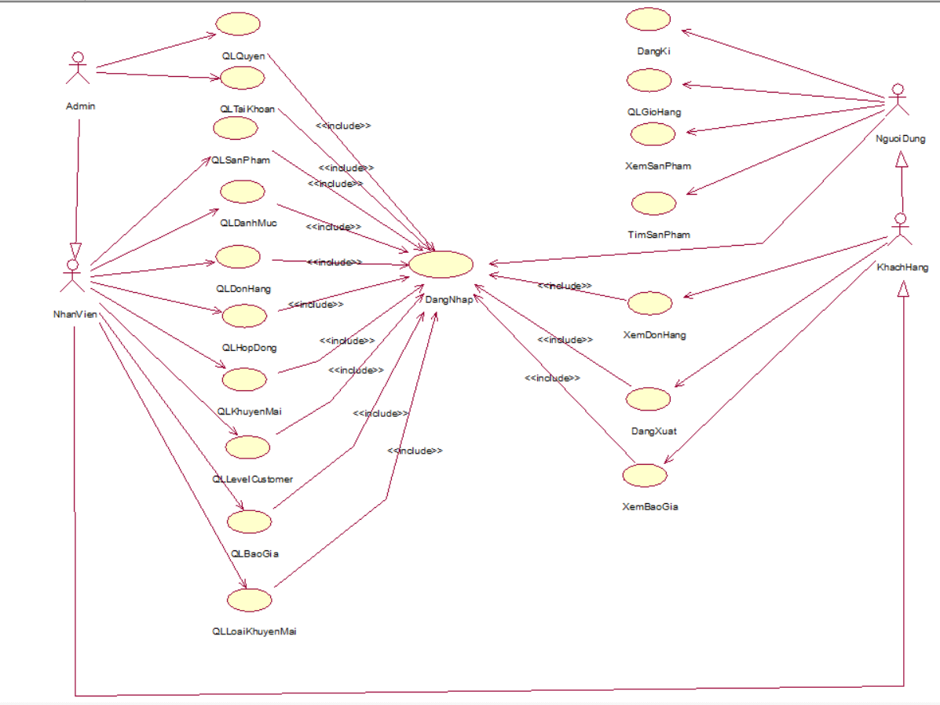
Sơ đồ use case tổng quát
Notes:
Kiến trúc hệ thống bao gồm việc phân chia các thành phần như frontend, backend và cơ sở dữ liệu. Điều này giúp tổ chức mã nguồn một cách hiệu quả và dễ dàng bảo trì trong tương lai.

Slide 11
Sơ đồ use case chi tiết
Danh sách Actor:
Mã Actor | Actor | Ý nghĩa
A1 | Admin | Là người trực tiếp quản lý và sử dụng tất cả chức năng của website, admin cũng là một nhân viên.
A2 | Nhân viên | Là người sử dụng các chức năng quản lý của website và chịu sự quản lý của Admin, nhân viên cũng là một khách hàng.
Notes:
Dự án sẽ sử dụng các công nghệ hiện đại như HTML, CSS, JavaScript cho frontend và Node.js hoặc Python cho backend. Cơ sở dữ liệu có thể là MySQL hoặc MongoDB, tùy thuộc vào yêu cầu cụ thể của hệ thống.

Slide 12
Sơ đồ use case chi tiết
Danh sách Actor:
Mã Actor | Actor | Ý nghĩa
A3 | Người dùng | Là người truy cập vào website, không cần đăng nhập và chỉ sử dụng được một số chức năng cơ bản trong website.
A4 | Thành viên | Là người truy cập vào website, không cần đăng nhập và chỉ sử dụng được một số chức năng cơ bản trong website.
Notes:
Dự án sẽ sử dụng các công nghệ hiện đại như HTML, CSS, JavaScript cho frontend và Node.js hoặc Python cho backend. Cơ sở dữ liệu có thể là MySQL hoặc MongoDB, tùy thuộc vào yêu cầu cụ thể của hệ thống.

Slide 13
Sơ đồ use case chi tiết
Danh sách Use Case:
STT | Tên Use Case | Actor | Ý nghĩa / Ghi chú
1 | Đăng nhập | Admin / Nhân viên / Khách hàng | Đăng nhập vào hệ thống
2 | Quản lý quyền | Admin | Tạo/Sửa/Xóa vai trò người dùng
3 | Quản lý tài khoản | Admin | Tạo/Sửa/Xóa tài khoản nhân viên
4 | Xem danh sách sản phẩm | Khách hàng / Nhân viên / Admin | Duyệt danh sách sản phẩm
5 | Xem chi tiết sản phẩm | Khách hàng | Xem thông tin từng sản phẩm
6 | Thêm sản phẩm | Nhân viên / Admin | Thêm sản phẩm mới vào hệ thống
7 | Sửa sản phẩm | Nhân viên / Admin | Cập nhật thông tin sản phẩm
8 | Xóa sản phẩm | Nhân viên / Admin | Xoá sản phẩm không còn kinh doanh
9 | Thêm danh mục sản phẩm | Nhân viên / Admin | Thêm danh mục mới
10 | Sửa danh mục sản phẩm | Nhân viên / Admin | Cập nhật danh mục
Notes:
Dự án sẽ sử dụng các công nghệ hiện đại như HTML, CSS, JavaScript cho frontend và Node.js hoặc Python cho backend. Cơ sở dữ liệu có thể là MySQL hoặc MongoDB, tùy thuộc vào yêu cầu cụ thể của hệ thống.

Slide 14
Sơ đồ use case chi tiết
Danh sách Use Case:
STT | Tên Use Case | Actor | Ý nghĩa / Ghi chú
11 | Xóa danh mục sản phẩm | Nhân viên / Admin | Xoá danh mục
12 | Thêm sản phẩm vào giỏ hàng | Khách hàng | Chọn sản phẩm đưa vào giỏ hàng
13 | Xóa sản phẩm khỏi giỏ hàng | Khách hàng | Gỡ sản phẩm khỏi giỏ hàng
14 | Cập nhật số lượng trong giỏ hàng | Khách hàng | Tăng/giảm số lượng sản phẩm
15 | Nhập mã giảm giá cho sản phẩm | Khách hàng | Áp mã khuyến mãi
16 | Xem giỏ hàng hiện tại | Khách hàng | Kiểm tra những gì đã chọn mua
17 | Checkout - đặt hàng | Khách hàng | Gửi đơn hàng từ giỏ
18 | Xem danh sách đơn hàng | Khách hàng / Nhân viên / Admin | Kiểm tra các đơn hàng đã gửi/giao dịch
19 | Xem chi tiết đơn hàng | Khách hàng / Nhân viên / Admin | Chi tiết từng đơn hàng
20 | Xác minh mã khuyến mãi và tồn kho | Nhân viên | Đảm bảo khuyến mãi hợp lệ và còn hàng
Notes:
Dự án sẽ sử dụng các công nghệ hiện đại như HTML, CSS, JavaScript cho frontend và Node.js hoặc Python cho backend. Cơ sở dữ liệu có thể là MySQL hoặc MongoDB, tùy thuộc vào yêu cầu cụ thể của hệ thống.

Slide 15
Sơ đồ use case chi tiết
Danh sách Use Case:
STT | Tên Use Case | Actor | Ý nghĩa / Ghi chú
21 | Cập nhật trạng thái đơn hàng (báo giá) | Nhân viên | Gửi báo giá hoặc thay đổi trạng thái đơn
22 | Đăng ký tài khoản mới | Khách hàng | Tạo tài khoản khi chưa có
23 | Thiết lập thông tin khách hàng | Khách hàng | Cập nhật thông tin cá nhân
24 | Xem danh sách hợp đồng | Khách hàng / Nhân viên / Admin | Kiểm tra hợp đồng đã lập
25 | Tạo hợp đồng từ đơn đã báo giá | Khách hàng | Chuyển đơn hàng thành hợp đồng
26 | Cập nhật trạng thái hợp đồng | Nhân viên | Ký, xử lý hoặc huỷ hợp đồng
27 | Cập nhật cấp độ khách hàng (CustomerType) | Nhân viên | Xét phân loại khách hàng
28 | Gán vai trò cho người dùng | Admin | Gán Role cho tài khoản
29 | Xem danh sách người dùng | Admin | Quản lý danh sách người dùng
Notes:
Dự án sẽ sử dụng các công nghệ hiện đại như HTML, CSS, JavaScript cho frontend và Node.js hoặc Python cho backend. Cơ sở dữ liệu có thể là MySQL hoặc MongoDB, tùy thuộc vào yêu cầu cụ thể của hệ thống.

Slide 16
Sơ đồ use case chi tiết
Danh sách Use Case:
STT | Tên Use Case | Actor | Ý nghĩa / Ghi chú
30 | Sửa thông tin người dùng | Admin | Cập nhật tên/email/quyền của người dùng
31 | Xóa người dùng | Admin | Xoá tài khoản
32 | Tạo mã khuyến mãi | Nhân viên / Admin | Tạo khuyến mãi sản phẩm
33 | Sửa mã khuyến mãi | Nhân viên / Admin | Cập nhật thông tin khuyến mãi
34 | Xóa mã khuyến mãi | Nhân viên / Admin | Xóa chương trình khuyến mãi
35 | Toàn quyền xem/xoá đơn hàng | Admin | Quản lý toàn bộ đơn hàng
36 | Toàn quyền xem/xoá hợp đồng | Admin | Quản lý toàn bộ hợp đồng
37 | Cập nhật thông tin tài khoản (khách hàng) | Khách hàng | Đổi email, địa chỉ, số điện thoại
38 | Đổi mật khẩu | Khách hàng / Admin / Nhân viên | Đặt lại mật khẩu
39 | Đăng xuất | Tất cả | Thoát khỏi hệ thống
Notes:
Dự án sẽ sử dụng các công nghệ hiện đại như HTML, CSS, JavaScript cho frontend và Node.js hoặc Python cho backend. Cơ sở dữ liệu có thể là MySQL hoặc MongoDB, tùy thuộc vào yêu cầu cụ thể của hệ thống.

Slide 17
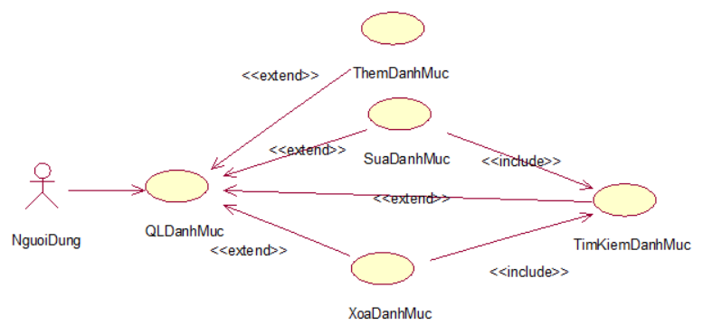
Use Case QLDanhMuc
Chức năng cho phép quản trị viên thêm, sửa, xóa và xem danh mục dùng trong hệ thống nhằm tổ chức và quản lý dữ liệu hiệu quả.
Notes:
Dự án sẽ sử dụng các công nghệ hiện đại như HTML, CSS, JavaScript cho frontend và Node.js hoặc Python cho backend. Cơ sở dữ liệu có thể là MySQL hoặc MongoDB, tùy thuộc vào yêu cầu cụ thể của hệ thống.

Slide 18
Use Case QLDanhMuc
Dòng sự kiện chính:
1.Người dùng (Admin) đăng nhập và truy cập trang danh mục.
2.Hệ thống tải danh sách danh mục từ server.
3.Người dùng thực hiện thao tác:
Thêm danh mục → Gửi dữ liệu → Server lưu → Giao diện cập nhật.
Sửa danh mục → Gửi dữ liệu mới → Server cập nhật → Hiển thị lại.
Xóa danh mục → Gửi yêu cầu → Server xóa → Danh sách làm mới.
4.Hệ thống phản hồi kết quả (thành công hoặc lỗi).
Notes:
Dự án sẽ sử dụng các công nghệ hiện đại như HTML, CSS, JavaScript cho frontend và Node.js hoặc Python cho backend. Cơ sở dữ liệu có thể là MySQL hoặc MongoDB, tùy thuộc vào yêu cầu cụ thể của hệ thống.

Slide 19
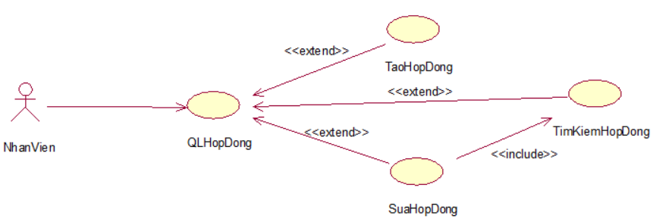
Use Case QLHopDong
Chức năng cho phép quản trị viên tạo, cập nhật, tìm kiếm và quản lý hợp đồng giữa khách hàng và bên cung cấp sản phẩm
Notes:
Dự án sẽ sử dụng các công nghệ hiện đại như HTML, CSS, JavaScript cho frontend và Node.js hoặc Python cho backend. Cơ sở dữ liệu có thể là MySQL hoặc MongoDB, tùy thuộc vào yêu cầu cụ thể của hệ thống.

Slide 20
Use Case QLHopDong
Chức năng cho phép quản trị viên tạo, cập nhật, tìm kiếm và quản lý hợp đồng giữa khách hàng và bên cung cấp sản phẩm.
Dòng sự kiện chính:
Nhân viên truy cập trang quản lý hợp đồng sản phẩm.
1.Hệ thống hiển thị danh sách hợp đồng đã ký.
2.Nhân viên thao tác:
Thêm hợp đồng mới → Nhập thông tin nhà cung cấp, sản phẩm, thời hạn → Gửi yêu cầu → Server xử lý và cập nhật danh sách.
Cập nhật hợp đồng → Chỉnh sửa thông tin hợp đồng → Gửi lên server → Cập nhật thành công.
Tìm kiếm hợp đồng → Nhập từ khóa như tên sản phẩm hoặc nhà cung cấp → Server lọc dữ liệu → Hiển thị kết quả tương ứng.
3.Hệ thống hiển thị thông báo và kết quả thao tác.
Notes:
Dự án sẽ sử dụng các công nghệ hiện đại như HTML, CSS, JavaScript cho frontend và Node.js hoặc Python cho backend. Cơ sở dữ liệu có thể là MySQL hoặc MongoDB, tùy thuộc vào yêu cầu cụ thể của hệ thống.

Slide 21
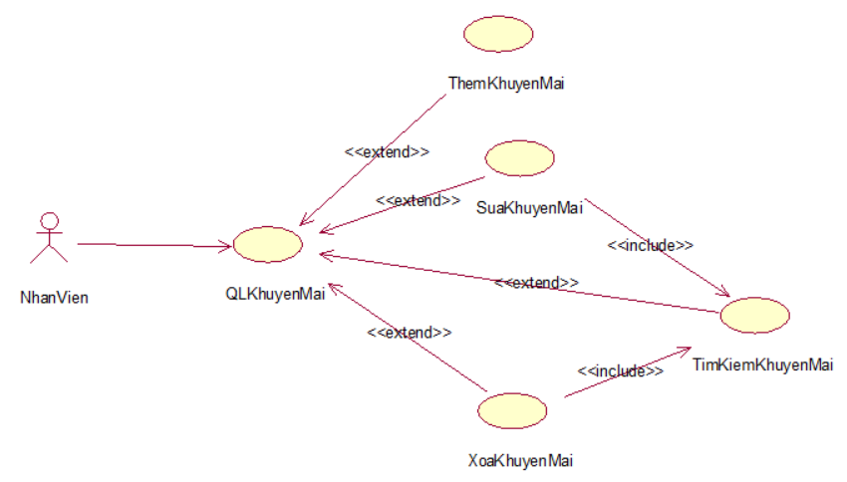
Use Case QLKhuyenMai
Chức năng giúp nhân viên quản lý các chương trình khuyến mãi áp dụng cho sản phẩm như giảm giá, quà tặng, khuyến mãi theo thời gian,… nhằm kích cầu tiêu dùng và tăng doanh số bán hàng
Notes:
Dự án sẽ sử dụng các công nghệ hiện đại như HTML, CSS, JavaScript cho frontend và Node.js hoặc Python cho backend. Cơ sở dữ liệu có thể là MySQL hoặc MongoDB, tùy thuộc vào yêu cầu cụ thể của hệ thống.

Slide 22
Use Case QLKhuyenMai
1.Người dùng truy cập module "Khuyến mãi".
2.Hệ thống hiển thị danh sách chương trình khuyến mãi.
3.Người dùng có thể thực hiện các thao tác:
Thêm mới: Nhập thông tin chương trình (tên, loại, ngày bắt đầu/kết thúc, sản phẩm áp dụng) → Gửi yêu cầu → Hệ thống lưu vào cơ sở dữ liệu.
Sửa: Chọn một chương trình khuyến mãi → Cập nhật nội dung → Xác nhận → Hệ thống ghi đè dữ liệu cũ.
Xoá: Chọn chương trình cần xoá → Xác nhận → Hệ thống loại bỏ khỏi cơ sở dữ liệu.
Tìm kiếm: Nhập từ khóa (tên chương trình, mã sản phẩm, thời gian) → Hệ thống lọc và hiển thị kết quả.
Notes:
Dự án sẽ sử dụng các công nghệ hiện đại như HTML, CSS, JavaScript cho frontend và Node.js hoặc Python cho backend. Cơ sở dữ liệu có thể là MySQL hoặc MongoDB, tùy thuộc vào yêu cầu cụ thể của hệ thống.

Slide 23
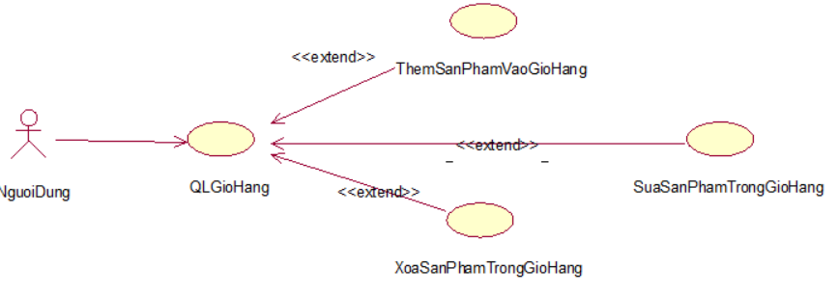
Use Case QLGioHang
Chức năng giúp người dùng quản lý giỏ hàng, bao gồm thêm, sửa, và xóa sản phẩm trong giỏ hàng
Dòng sự kiện chính
1.Người dùng truy cập module "Giỏ hàng".
2.Hệ thống hiển thị danh sách sản phẩm trong giỏ hàng.
3.Người dùng có thể thực hiện các thao tác:
Thêm mới: Chọn sản phẩm, nhập số lượng → Gửi yêu cầu → Hệ thống thêm sản phẩm vào giỏ hàng.
Sửa: Chọn sản phẩm → Cập nhật số lượng → Xác nhận → Hệ thống cập nhật giỏ hàng.
Xóa: Chọn sản phẩm cần xóa → Xác nhận → Hệ thống loại bỏ sản phẩm khỏi giỏ hàng.
Tìm kiếm: Nhập từ khóa (tên sản phẩm, mã sản phẩm) → Hệ thống lọc và hiển thị kết quả.
Notes:
Dự án sẽ sử dụng các công nghệ hiện đại như HTML, CSS, JavaScript cho frontend và Node.js hoặc Python cho backend. Cơ sở dữ liệu có thể là MySQL hoặc MongoDB, tùy thuộc vào yêu cầu cụ thể của hệ thống.

Slide 24
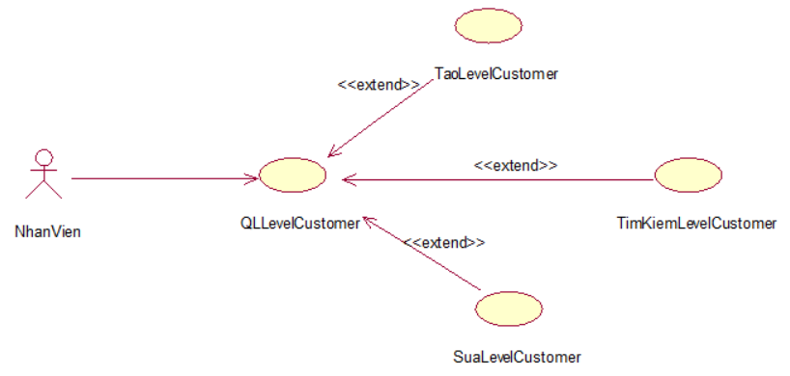
Use Case QLLevelCustomer
Chức năng giúp quản lý thông tin khách hàng theo các cấp độ (level) như thêm, sửa, và tìm kiếm khách hàngDòng sự kiện chính
Người dùng truy cập module "Quản lý Level Customer".
Hệ thống hiển thị danh sách khách hàng theo các cấp độ.
Người dùng có thể thực hiện các thao tác
Thêm mới: Nhập thông tin khách hàng (tên, cấp độ, thông tin liên lạc,...) → Gửi yêu cầu → Hệ thống lưu vào cơ sở dữ liệu.
Sửa: Chọn khách hàng cần sửa → Cập nhật thông tin (cấp độ, thông tin liên lạc,...) → Xác nhận → Hệ thống ghi đè dữ liệu cũ.
Tìm kiếm: Nhập từ khóa (tên khách hàng, cấp độ) → Hệ thống lọc và hiển thị kết quả.
Notes:
Dự án sẽ sử dụng các công nghệ hiện đại như HTML, CSS, JavaScript cho frontend và Node.js hoặc Python cho backend. Cơ sở dữ liệu có thể là MySQL hoặc MongoDB, tùy thuộc vào yêu cầu cụ thể của hệ thống.

Slide 25
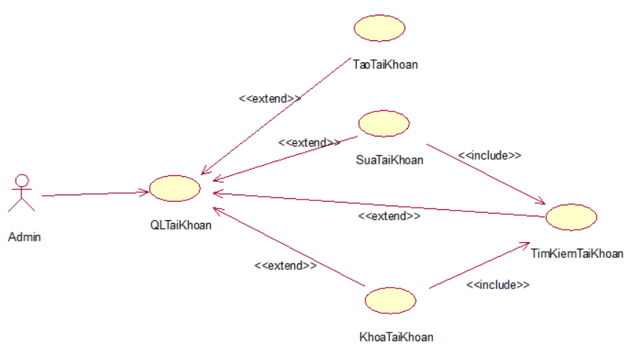
Use Case QLSanPham
Chức năng giúp quản lý sản phẩm, bao gồm thêm, sửa, xóa và tìm kiếm sản phẩm.
Dòng sự kiện chính:
1.Người dùng truy cập module "Quản lý Sản phẩm".
2.Hệ thống hiển thị danh sách sản phẩm.
3.Người dùng có thể thực hiện các thao tác:
Thêm mới: Nhập thông tin sản phẩm (tên, mã, giá, mô tả, danh mục,...) → Gửi yêu cầu → Hệ thống lưu vào cơ sở dữ liệu.
Sửa: Chọn sản phẩm cần sửa → Cập nhật thông tin sản phẩm → Xác nhận → Hệ thống ghi đè dữ liệu cũ.
Xóa: Chọn sản phẩm cần xóa → Xác nhận → Hệ thống loại bỏ sản phẩm khỏi cơ sở dữ liệu.
Tìm kiếm: Nhập từ khóa (tên sản phẩm, mã sản phẩm, danh mục) → Hệ thống lọc và hiển thị kết quả.
Notes:
Dự án sẽ sử dụng các công nghệ hiện đại như HTML, CSS, JavaScript cho frontend và Node.js hoặc Python cho backend. Cơ sở dữ liệu có thể là MySQL hoặc MongoDB, tùy thuộc vào yêu cầu cụ thể của hệ thống.

Slide 26
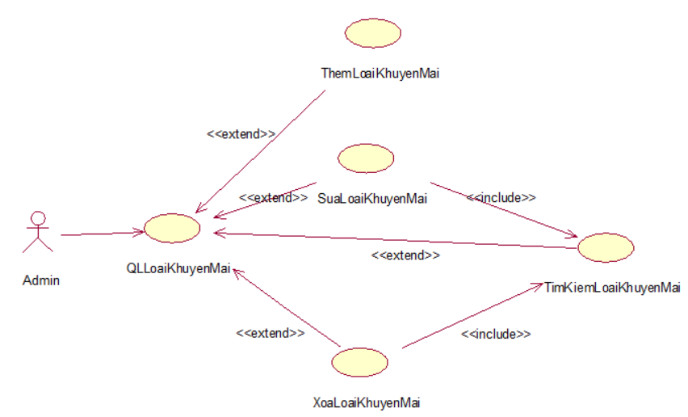
Use Case QLLoaiKhuyenMai
Chức năng giúp quản lý các loại khuyến mãi, bao gồm thêm, sửa, xóa và tìm kiếm các loại khuyến mãi.
Dòng sự kiện chính:
Người dùng truy cập module "Quản lý Loại Khuyến Mãi".
Hệ thống hiển thị danh sách các loại khuyến mãi.
Người dùng có thể thực hiện các thao tác:
Thêm mới: Nhập thông tin loại khuyến mãi (tên, mô tả, điều kiện áp dụng,...) → Gửi yêu cầu → Hệ thống lưu vào cơ sở dữ liệu.
Sửa: Chọn loại khuyến mãi cần sửa → Cập nhật thông tin loại khuyến mãi → Xác nhận → Hệ thống ghi đè dữ liệu cũ.
Xóa: Chọn loại khuyến mãi cần xóa → Xác nhận → Hệ thống loại bỏ loại khuyến mãi khỏi cơ sở dữ liệu.
Tìm kiếm: Nhập từ khóa (tên loại khuyến mãi, mã khuyến mãi) → Hệ thống lọc và hiển thị kết quả.
Notes:
Dự án sẽ sử dụng các công nghệ hiện đại như HTML, CSS, JavaScript cho frontend và Node.js hoặc Python cho backend. Cơ sở dữ liệu có thể là MySQL hoặc MongoDB, tùy thuộc vào yêu cầu cụ thể của hệ thống.

Slide 27
Use Case QLTaiKhoan
Chức năng giúp quản lý tài khoản người dùng, bao gồm thêm, sửa, khóa và tìm kiếm tài khoản.
Notes:
Dự án sẽ sử dụng các công nghệ hiện đại như HTML, CSS, JavaScript cho frontend và Node.js hoặc Python cho backend. Cơ sở dữ liệu có thể là MySQL hoặc MongoDB, tùy thuộc vào yêu cầu cụ thể của hệ thống.

Slide 28
Use Case QLTaiKhoan
Dòng sự kiện chính:
Người dùng truy cập module "Quản lý Tài Khoản".
Hệ thống hiển thị danh sách tài khoản.
Người dùng có thể thực hiện các thao tác:
Thêm mới: Nhập thông tin tài khoản (tên, email, mật khẩu, vai trò,...) → Gửi yêu cầu → Hệ thống lưu vào cơ sở dữ liệu.
Sửa: Chọn tài khoản cần sửa → Cập nhật thông tin tài khoản (mật khẩu, vai trò, trạng thái,...) → Xác nhận → Hệ thống ghi đè dữ liệu cũ.
Khóa: Chọn tài khoản cần khóa → Xác nhận → Hệ thống thay đổi trạng thái tài khoản thành "đã khóa".
Tìm kiếm: Nhập từ khóa (tên tài khoản, email, vai trò) → Hệ thống lọc và hiển thị kết quả.
Notes:
Dự án sẽ sử dụng các công nghệ hiện đại như HTML, CSS, JavaScript cho frontend và Node.js hoặc Python cho backend. Cơ sở dữ liệu có thể là MySQL hoặc MongoDB, tùy thuộc vào yêu cầu cụ thể của hệ thống.

Slide 29
Sơ đồ phân tích cơ sở dữ liệu
Notes:
Tiếp theo, chúng ta sẽ tìm hiểu kiến trúc hệ thống và công nghệ sẽ được sử dụng để phát triển website, từ đó giúp đảm bảo tính ổn định và hiệu quả của hệ thống.

Slide 30
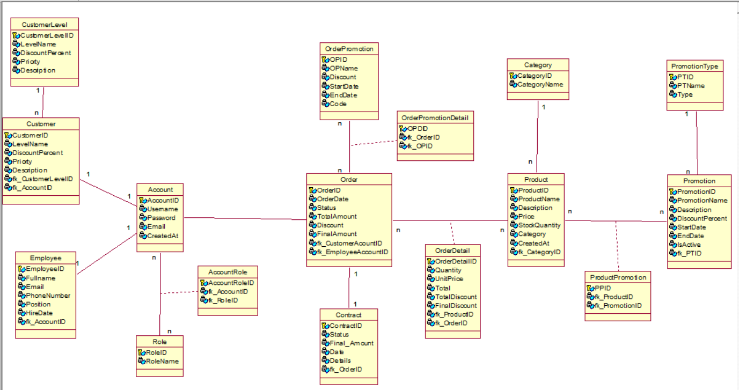
Sơ đồ phân tích cơ sở dữ liệu
Notes:
Kiến trúc hệ thống bao gồm việc phân chia các thành phần như frontend, backend và cơ sở dữ liệu. Điều này giúp tổ chức mã nguồn một cách hiệu quả và dễ dàng bảo trì trong tương lai.

Slide 31
Accounts: Chức năng: Lưu trữ thông tin đăng nhập và quản lý người dùng (Admin, Khách hàng, Nhân viên). Quy trình liên quan: Đăng ký, đăng nhập, khôi phục mật khẩu, phân quyền truy cập. Roles: Chức năng: Định nghĩa vai trò của người dùng (Admin, Sale, Khách hàng). Quy trình liên quan: Cấp quyền truy cập theo vai trò. AccountRoles: Chức năng: Gán vai trò cho tài khoản. Quy trình liên quan: Khi tài khoản mới được tạo, hệ thống xác định vai trò tương ứng.
Customers & CustomerTypes:
Chức năng: Quản lý thông tin khách hàng và phân loại theo cấp (Đại lý cấp 1, 2, 3, Cá nhân, Tổ chức) để gán mức chiết khấu tương ứng.
Quy trình liên quan: Khi khách hàng tạo đơn hàng, hệ thống sử dụng thông tin này để áp dụng chiết khấu tự động.
Employees:
Chức năng: Quản lý thông tin nhân viên sale và quản lý, xử lý đơn hàng, báo giá và hợp đồng.
Quy trình liên quan: Nhân viên tiếp nhận đơn hàng, áp dụng khuyến mãi và tạo báo giá, chuyển báo giá thành hợp đồng.
Đăng nhập bắt buộc: Nhân viên phải đăng nhập để thực hiện các thao tác quản lý đơn hàng
Admin:
Chức năng: Quản lý toàn bộ hệ thống, bao gồm quyền hạn của nhân viên và khách hàng.
Quy trình liên quan: Quản lý tài khoản, theo dõi báo cáo doanh thu, duyệt hợp đồng, kiểm tra lịch sử giao dịch và xử lý yêu cầu chỉnh sửa hợp đồng.
Notes:
Kiến trúc hệ thống bao gồm việc phân chia các thành phần như frontend, backend và cơ sở dữ liệu. Điều này giúp tổ chức mã nguồn một cách hiệu quả và dễ dàng bảo trì trong tương lai.

Slide 32
PromotionTypes, Promotions & ProductPromotions: Chức năng: Quản lý các chương trình khuyến mãi với thông tin giảm giá, thời gian hiệu lực và sản phẩm áp dụng.
Quy trình liên quan: Khi đơn hàng được tạo, hệ thống cho phép áp dụng mã khuyến mãi để tính chiết khấu bổ sung. Orders & OrderDetails: Chức năng: Lưu trữ thông tin đơn hàng và chi tiết các sản phẩm đã đặt.
Quy trình liên quan: Khách hàng tạo đơn hàng ngay tại backend. Sau đó, nhân viên sale có thể thêm khuyến mãi cho đơn hàng, hệ thống tính toán giá cuối đã chiết khấu (theo cấp khách hàng và khuyến mãi) và cập nhật trạng thái đơn hàng thành "đã báo giá".
Quotes & QuoteDetails:
Chức năng: Lưu trữ thông tin báo giá được tạo từ đơn hàng với chi tiết sản phẩm, số lượng, đơn giá và mức chiết khấu.
Quy trình liên quan: Báo giá được tạo sau khi đơn hàng đã được áp dụng khuyến mãi và tính giá cuối, gửi qua email cho khách hàng.
Contracts:
Chức năng: Quản lý hợp đồng được tạo ra từ báo giá khi khách hàng chấp thuận.
Quy trình liên quan: Sau khi báo giá được duyệt và khách hàng đồng ý, hợp đồng được tạo ra với đầy đủ các điều khoản và giá trị cuối cùng sau chiết khấu.
Khách hàng có thể gửi lại email nếu hợp đồng không đúng: Nếu khách hàng phát hiện sai sót trong hợp đồng, họ có thể gửi yêu cầu chỉnh sửa hợp đồng thông qua hệ thống. Hệ thống sẽ gửi lại email cho nhân viên sale để kiểm tra và cập nhật hợp đồng nếu cần
Notes:
Kiến trúc hệ thống bao gồm việc phân chia các thành phần như frontend, backend và cơ sở dữ liệu. Điều này giúp tổ chức mã nguồn một cách hiệu quả và dễ dàng bảo trì trong tương lai.

Slide 33
THIẾT KẾ
Notes:
Triển khai hệ thống trên nền tảng đám mây sẽ giúp tăng cường khả năng mở rộng và tính linh hoạt của website, đồng thời giảm thiểu chi phí đầu tư ban đầu.

Slide 34
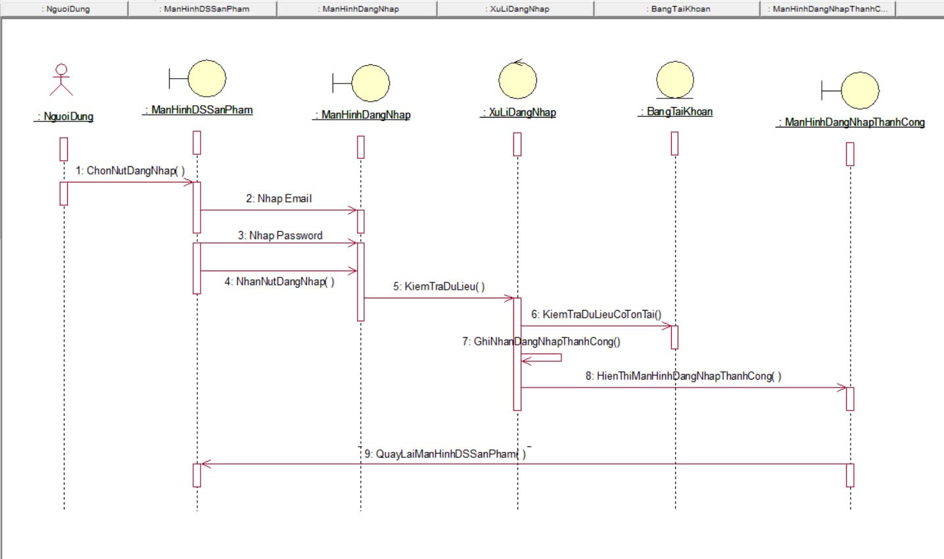
Sơ đồ nghiệp vụ đăng nhập
Notes:
Nền tảng đám mây cung cấp nhiều lợi ích bao gồm khả năng mở rộng dễ dàng, chi phí tiết kiệm và tính linh hoạt khi triển khai và bảo trì hệ thống.

Slide 35
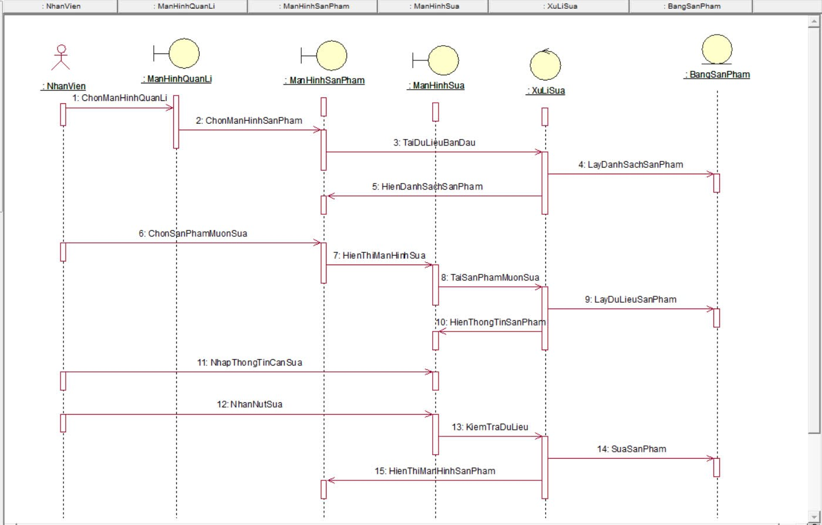
Sơ đồ nghiệp vụ thêm sản phẩm
Notes:
Nền tảng đám mây cung cấp nhiều lợi ích bao gồm khả năng mở rộng dễ dàng, chi phí tiết kiệm và tính linh hoạt khi triển khai và bảo trì hệ thống.

Slide 36
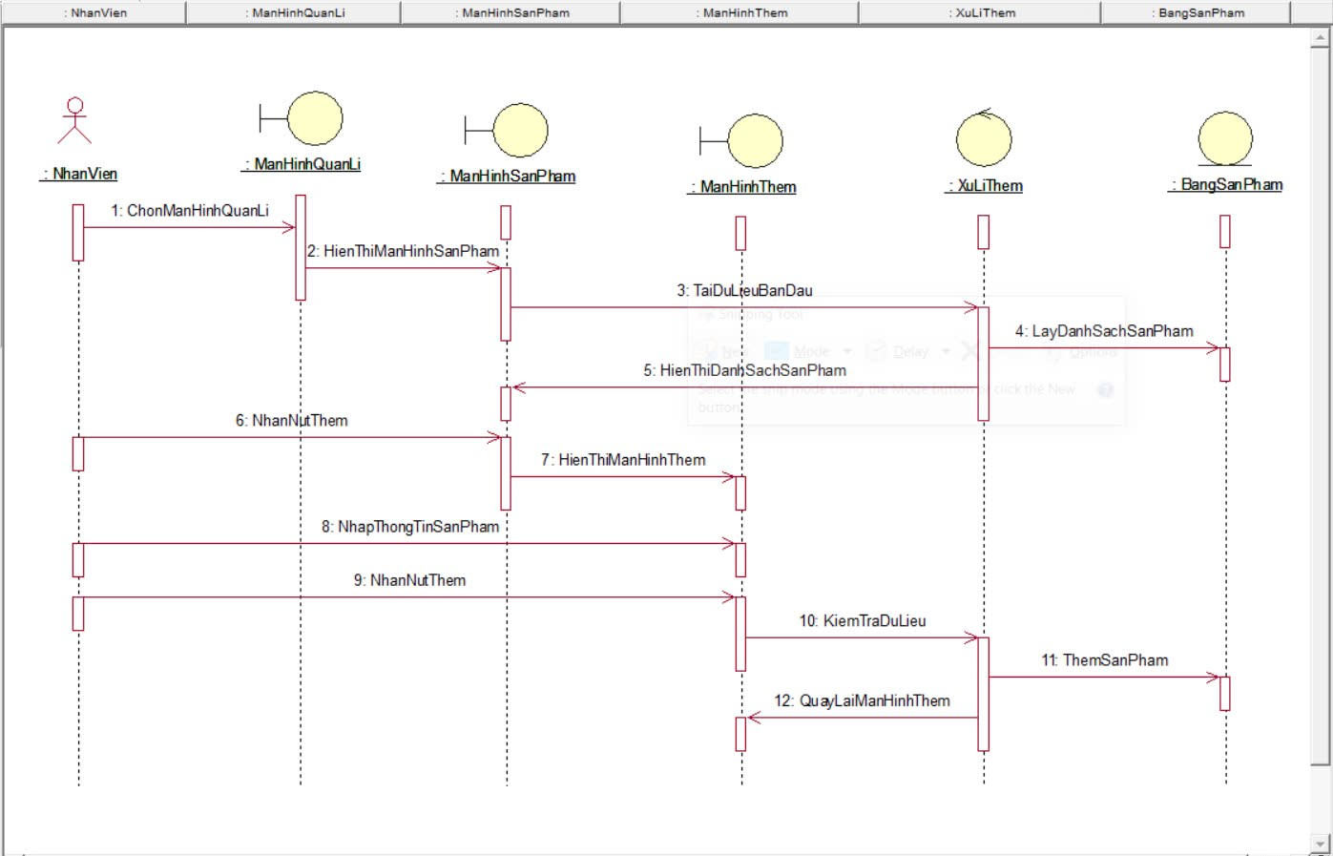
Sơ đồ nghiệp vụ sửa sản phẩm
Notes:
Nền tảng đám mây cung cấp nhiều lợi ích bao gồm khả năng mở rộng dễ dàng, chi phí tiết kiệm và tính linh hoạt khi triển khai và bảo trì hệ thống.

Slide 37
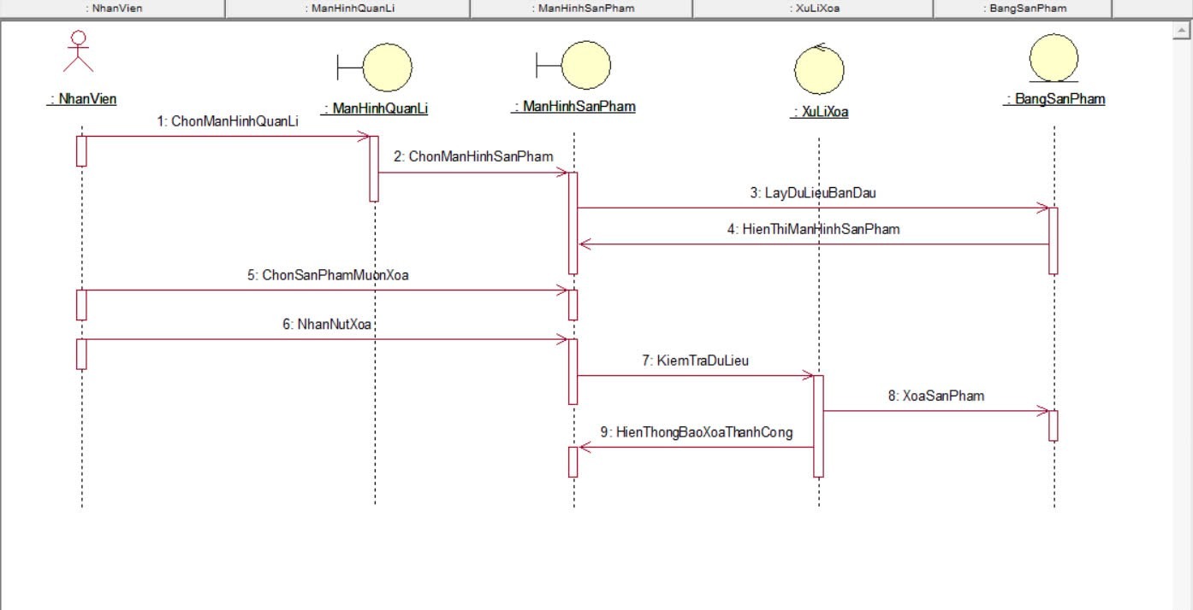
Sơ đồ nghiệp vụ Xóa sản phẩm
Notes:
Nền tảng đám mây cung cấp nhiều lợi ích bao gồm khả năng mở rộng dễ dàng, chi phí tiết kiệm và tính linh hoạt khi triển khai và bảo trì hệ thống.

Slide 38
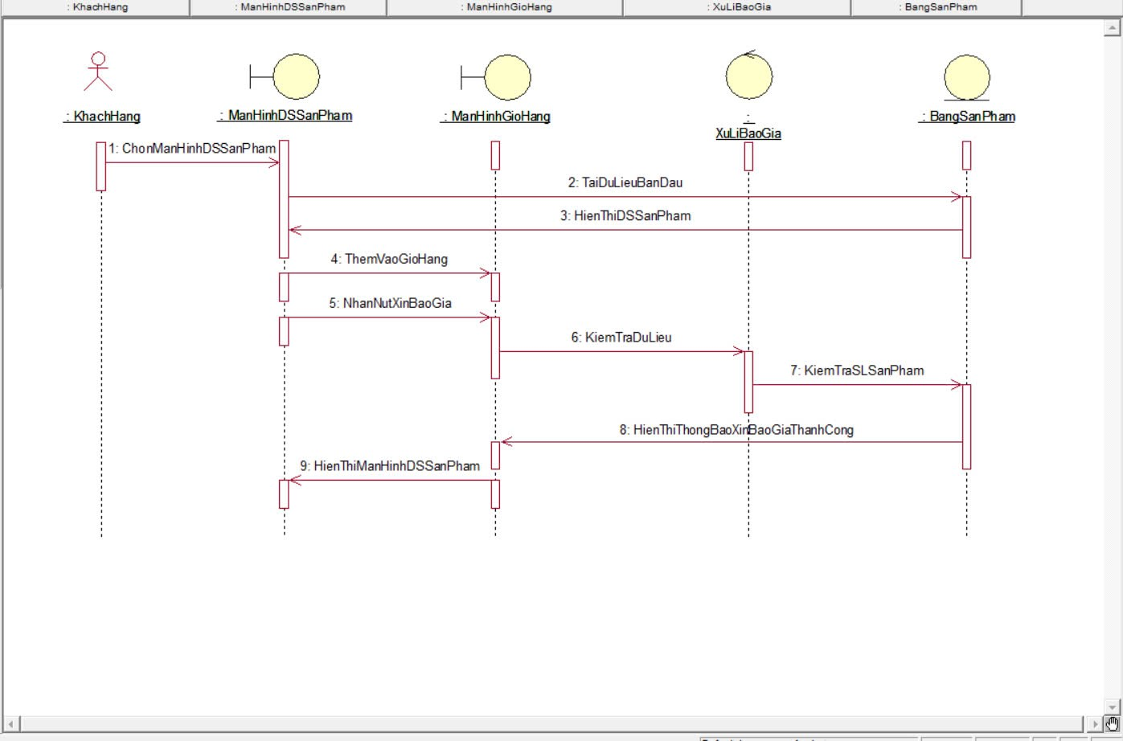
Sơ đồ nghiệp vụ xin báo giá
Notes:
Nền tảng đám mây cung cấp nhiều lợi ích bao gồm khả năng mở rộng dễ dàng, chi phí tiết kiệm và tính linh hoạt khi triển khai và bảo trì hệ thống.

Slide 39
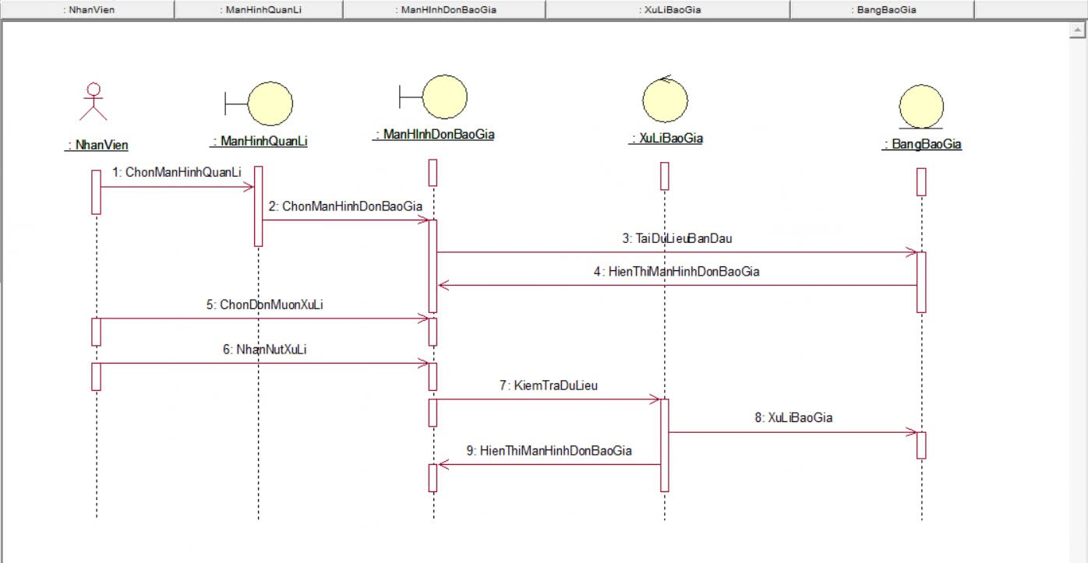
Sơ đồ nghiệp vụ xử lí báo giá
Notes:
Nền tảng đám mây cung cấp nhiều lợi ích bao gồm khả năng mở rộng dễ dàng, chi phí tiết kiệm và tính linh hoạt khi triển khai và bảo trì hệ thống.

Slide 40
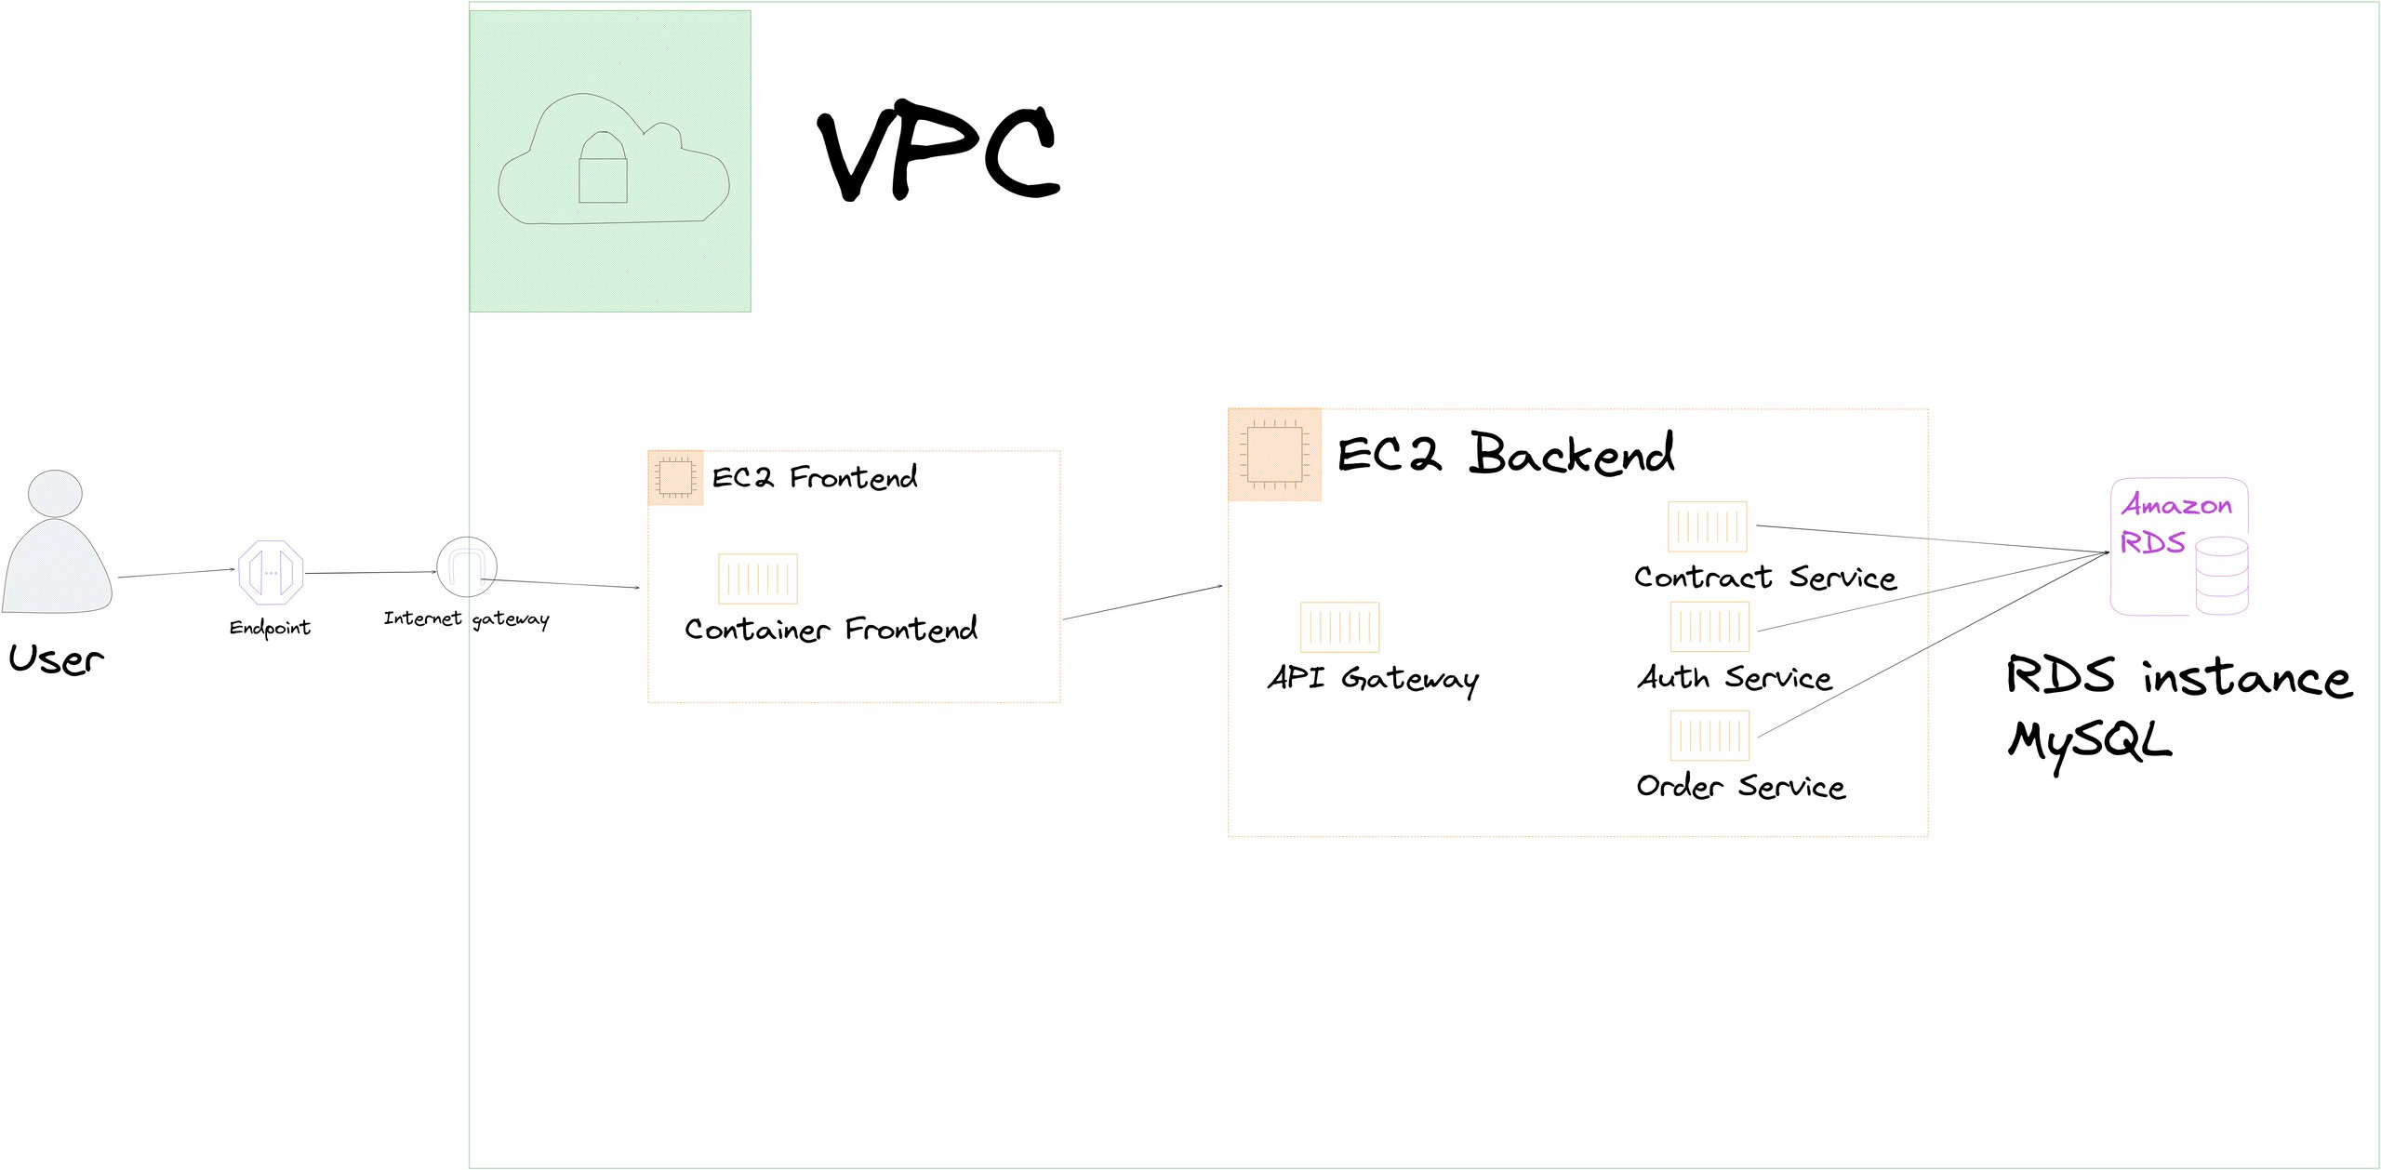
Mô hình triển khai trên Cloud
Hệ thống được triển khai trong một VPC (Virtual Private Cloud), bao gồm hai EC2 chính: một cho Frontend và một cho Backend, cùng với Amazon RDS MySQL để lưu trữ dữ liệu. Các thành phần giao tiếp qua internet gateway và endpoint để người dùng truy cập từ bên ngoài
Notes:
Quy trình triển khai trên nền tảng đám mây sẽ bao gồm các bước như thiết lập môi trường, triển khai mã nguồn và tối ưu cấu hình hệ thống để đảm bảo hiệu suất tốt nhất.

Slide 41
Minh họa giao diện
Notes:
Chúng ta sẽ cùng nhau khám phá giao diện người dùng của website, từ đó hiểu rõ hơn về cách người dùng sẽ tương tác với các chức năng của hệ thống.

Slide 42
Giao diện người dùng chính
Trang chủ
Trang chủ là nơi người dùng bắt đầu trải nghiệm, cung cấp thông tin tổng quan và dễ dàng dẫn dắt đến các trang khác.
Trang sản phẩm
Trang sản phẩm cung cấp thông tin chi tiết về các mặt hàng, bao gồm hình ảnh, mô tả và giá cả để người dùng dễ dàng lựa chọn.
Trang quản lý đơn hàng
Trang quản lý đơn hàng cho phép người dùng theo dõi và quản lý các đơn hàng của họ một cách hiệu quả và thuận tiện.
Notes:
Giao diện người dùng chính sẽ bao gồm các trang như trang chủ, trang sản phẩm, và trang quản lý đơn hàng. Thiết kế giao diện cần đảm bảo tính thân thiện và dễ sử dụng cho tất cả người dùng.

Slide 43
Các chức năng giao diện
Tìm kiếm sản phẩm
Chức năng tìm kiếm sản phẩm cho phép người dùng nhanh chóng tìm thấy hàng hóa theo ý muốn, cải thiện trải nghiệm mua sắm.
Quản lý tài khoản
Chức năng quản lý tài khoản giúp người dùng dễ dàng cập nhật thông tin cá nhân và quản lý các tùy chọn cài đặt của họ.
Theo dõi đơn hàng
Chức năng theo dõi đơn hàng cho phép người dùng dễ dàng theo dõi trạng thái đơn hàng của họ từ khi đặt hàng đến khi giao hàng.
Notes:
Các chức năng giao diện sẽ bao gồm các tính năng như tìm kiếm sản phẩm, quản lý tài khoản, và theo dõi đơn hàng. Mỗi chức năng đều cần được thiết kế với trải nghiệm người dùng tối ưu.

Slide 44
TRIỂN KHAI
Notes:
Cuối cùng, chúng ta sẽ thảo luận về những khó khăn mà dự án có thể gặp phải và định hướng phát triển trong tương lai, điều này sẽ giúp tạo ra một kế hoạch chiến lược rõ ràng.

Slide 45
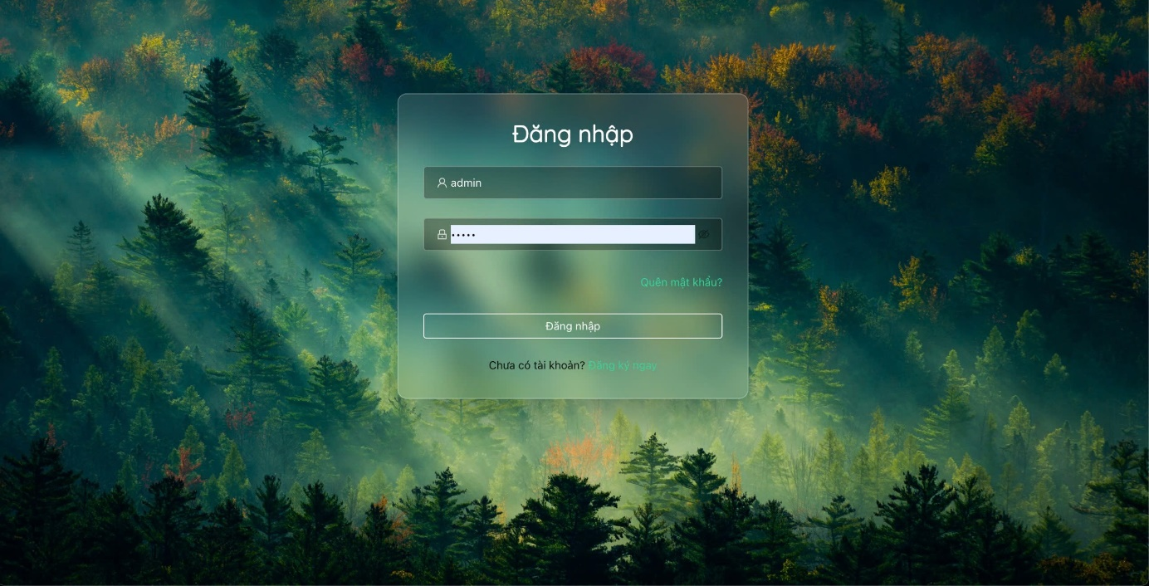
Màn hình đăng nhập
Notes:
Trong quá trình phát triển, chúng ta có thể gặp những khó khăn như việc tích hợp công nghệ mới, đảm bảo bảo mật thông tin và tối ưu hóa trải nghiệm người dùng. Những khó khăn này cần được dự đoán và xử lý một cách hiệu quả.

Slide 46
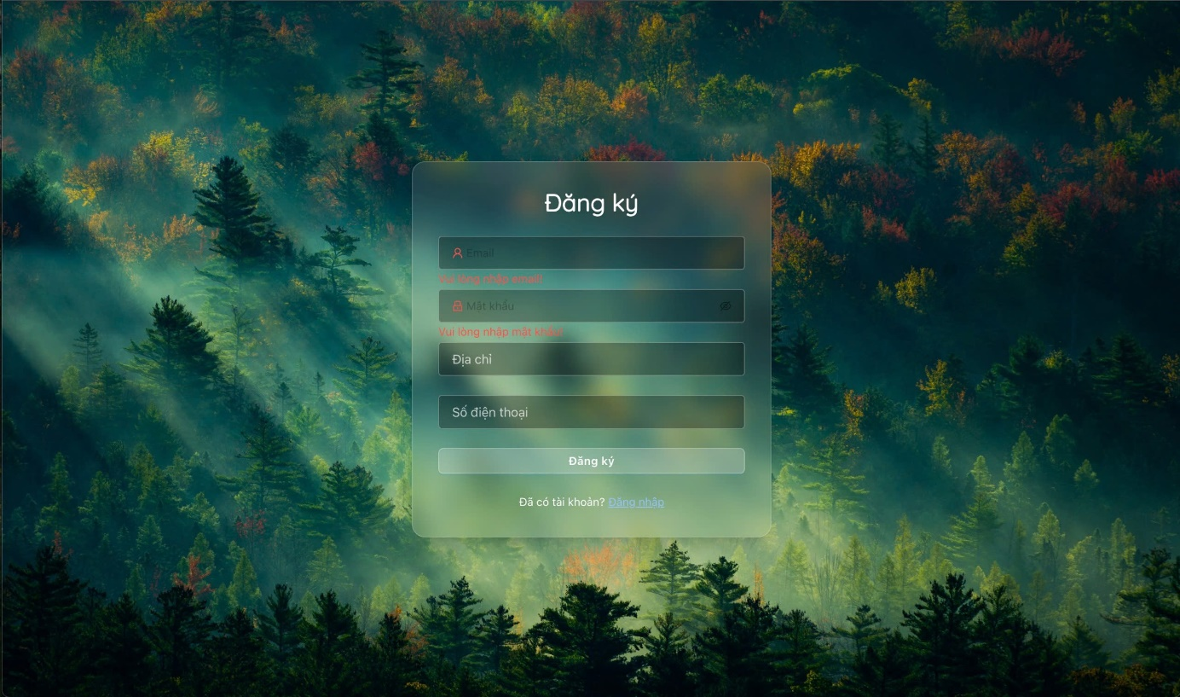
Màn hình đăng kí
Notes:
Trong quá trình phát triển, chúng ta có thể gặp những khó khăn như việc tích hợp công nghệ mới, đảm bảo bảo mật thông tin và tối ưu hóa trải nghiệm người dùng. Những khó khăn này cần được dự đoán và xử lý một cách hiệu quả.

Slide 47
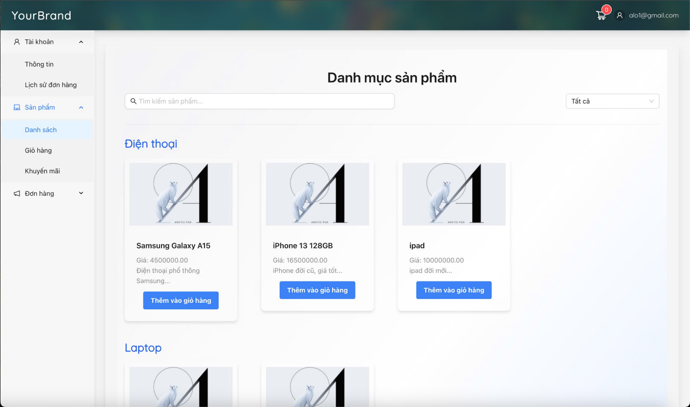
Màn hình danh sách sản phẩm
Notes:
Trong quá trình phát triển, chúng ta có thể gặp những khó khăn như việc tích hợp công nghệ mới, đảm bảo bảo mật thông tin và tối ưu hóa trải nghiệm người dùng. Những khó khăn này cần được dự đoán và xử lý một cách hiệu quả.

Slide 48
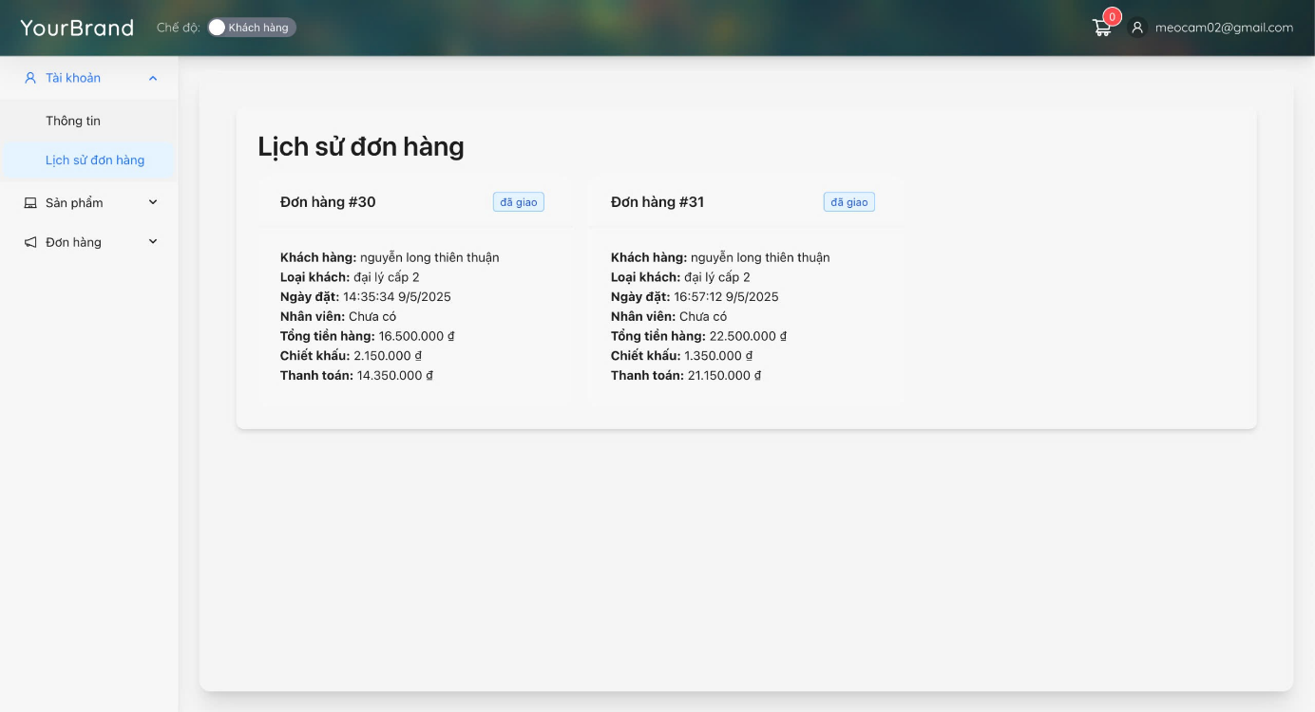
Màn hình chi tiết đơn hàng
Notes:
Trong quá trình phát triển, chúng ta có thể gặp những khó khăn như việc tích hợp công nghệ mới, đảm bảo bảo mật thông tin và tối ưu hóa trải nghiệm người dùng. Những khó khăn này cần được dự đoán và xử lý một cách hiệu quả.

Slide 49
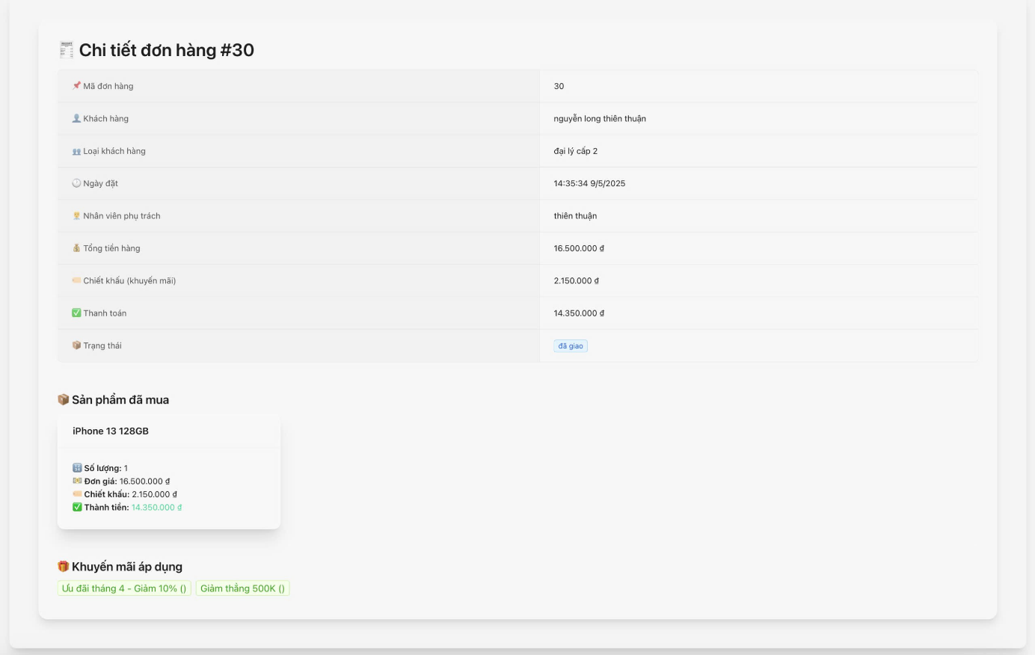
Màn hình lịch sử đơn hàng
Notes:
Trong quá trình phát triển, chúng ta có thể gặp những khó khăn như việc tích hợp công nghệ mới, đảm bảo bảo mật thông tin và tối ưu hóa trải nghiệm người dùng. Những khó khăn này cần được dự đoán và xử lý một cách hiệu quả.

Slide 50
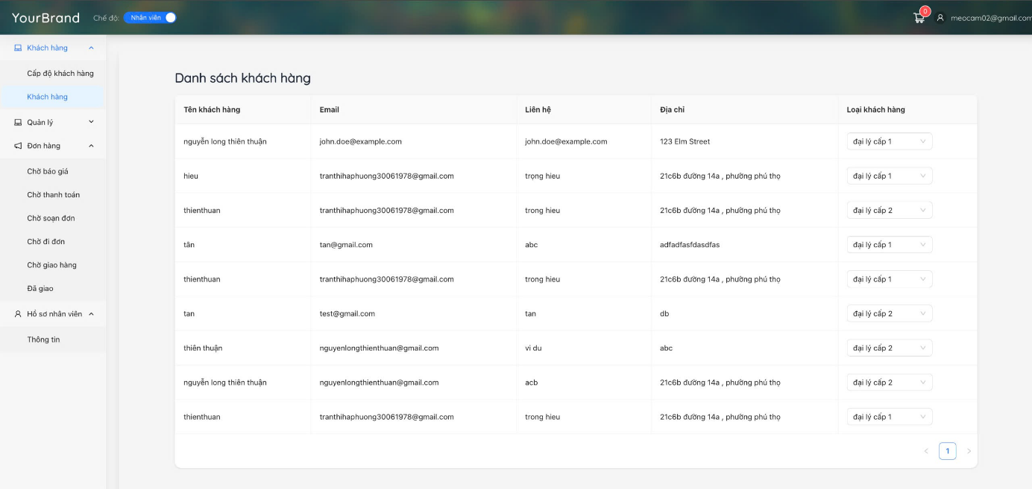
Màn hình quản lí khách hàng
Notes:
Trong quá trình phát triển, chúng ta có thể gặp những khó khăn như việc tích hợp công nghệ mới, đảm bảo bảo mật thông tin và tối ưu hóa trải nghiệm người dùng. Những khó khăn này cần được dự đoán và xử lý một cách hiệu quả.

Slide 51
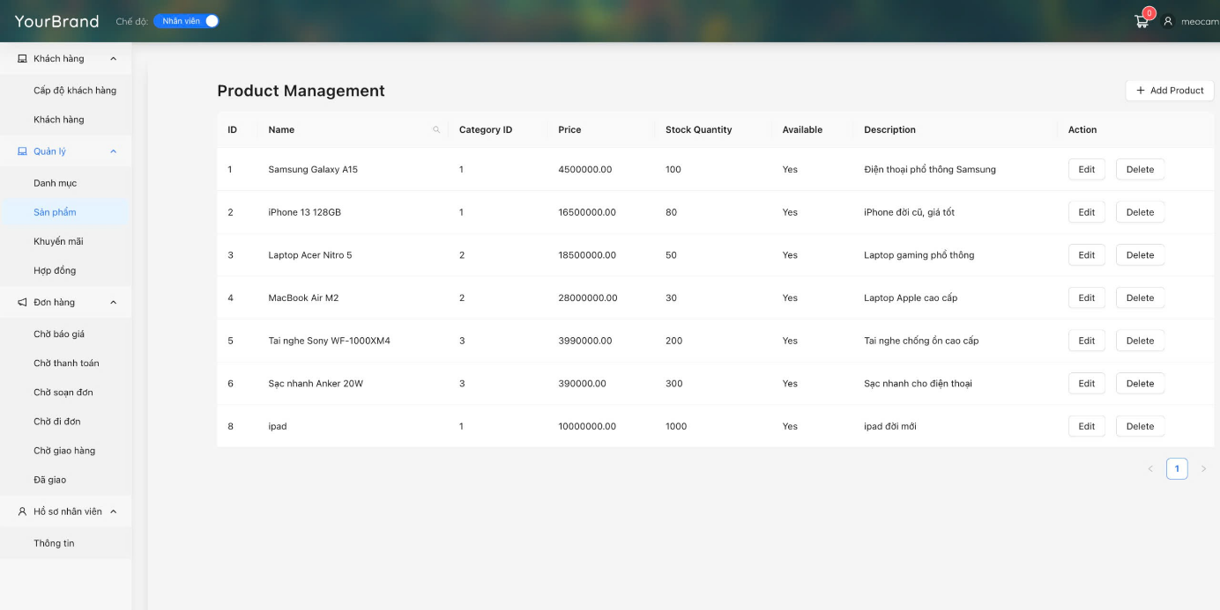
Màn hình quản lí sản phẩm
Notes:
Trong quá trình phát triển, chúng ta có thể gặp những khó khăn như việc tích hợp công nghệ mới, đảm bảo bảo mật thông tin và tối ưu hóa trải nghiệm người dùng. Những khó khăn này cần được dự đoán và xử lý một cách hiệu quả.

Slide 52
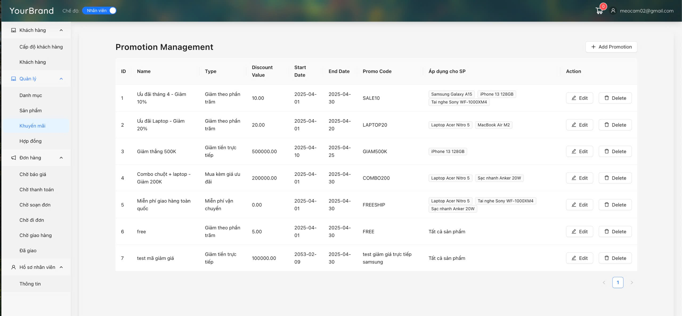
Màn hình quản lí khuyến mãi
Notes:
Trong quá trình phát triển, chúng ta có thể gặp những khó khăn như việc tích hợp công nghệ mới, đảm bảo bảo mật thông tin và tối ưu hóa trải nghiệm người dùng. Những khó khăn này cần được dự đoán và xử lý một cách hiệu quả.

Slide 53
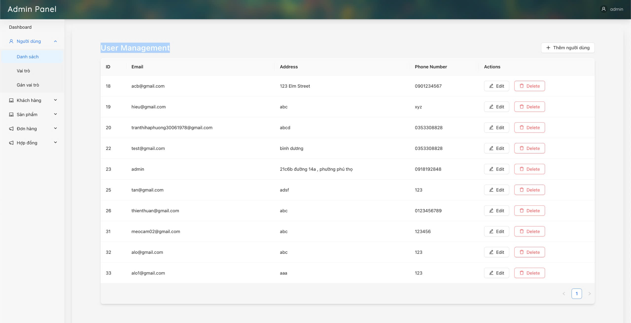
Màn hình quản lí nhân viên
Notes:
Trong quá trình phát triển, chúng ta có thể gặp những khó khăn như việc tích hợp công nghệ mới, đảm bảo bảo mật thông tin và tối ưu hóa trải nghiệm người dùng. Những khó khăn này cần được dự đoán và xử lý một cách hiệu quả.

Slide 54
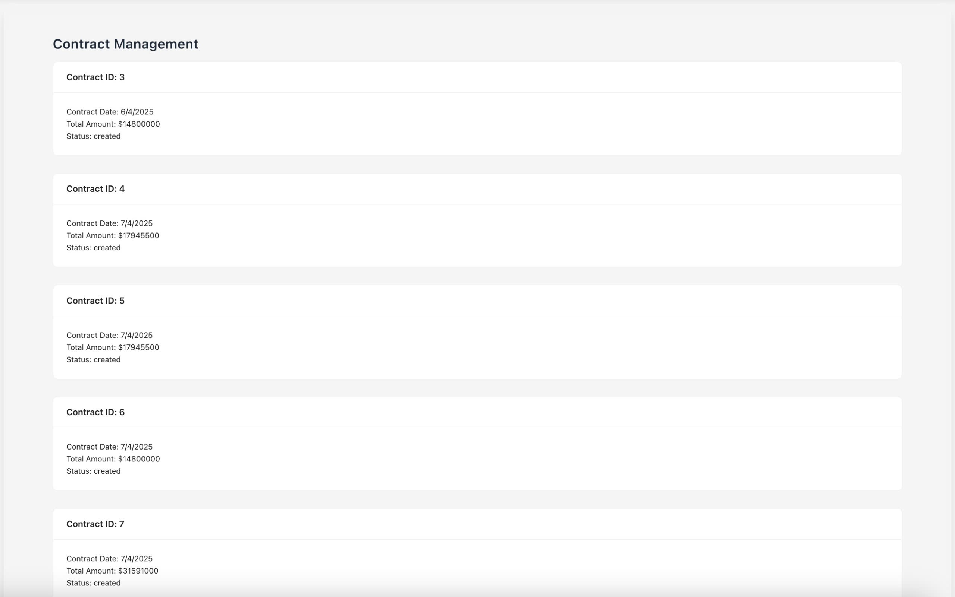
Màn hình quản lí nhân viên
Notes:
Trong quá trình phát triển, chúng ta có thể gặp những khó khăn như việc tích hợp công nghệ mới, đảm bảo bảo mật thông tin và tối ưu hóa trải nghiệm người dùng. Những khó khăn này cần được dự đoán và xử lý một cách hiệu quả.

Slide 55
KẾT LUẬN
Kết quả đạt được
Sử dụng VPC (Virtual Private Cloud):
Đã triển khai thành công hạ tầng mạng ảo riêng biệt để đảm bảo an toàn và tối ưu hóa tài nguyên cho hệ thống. Kiến trúc mạng bao gồm các subnet công cộng và riêng tư, đảm bảo an ninh thông qua cấu hình NACLs và Security Groups.
EC2 (Elastic Compute Cloud):
Các máy chủ EC2 được sử dụng để triển khai backend, đảm bảo hiệu năng cao với khả năng ở rộng tự động thông qua Auto Scaling và Load Balancer. Cấu hình tối ưu với khả năng tự động khởi động lại trong trường hợp sự cố
RDS (Relational Database Service):
Cơ sở dữ liệu quan hệ MySQL đã được triển khai thành công, đảm bảo độ tin cậy và hiệu suất với tính năng Multi-AZ (multi-availability zone) cho dự phòng dữ liệu. Cơ chế sao lưu tự động giúp đảm bảo dữ liệu không bị mất trong trường hợp khẩn cấp.
Notes:
Chúng ta đã cùng nhau khám phá các khía cạnh quan trọng của dự án xây dựng website quản lý chính sách bán hàng và quyền lợi khách hàng. Hy vọng rằng thông tin được trình bày sẽ giúp bạn hiểu rõ hơn về quy trình và các yếu tố cần thiết để xây dựng một nền tảng hiệu quả.

Slide 56
KẾT LUẬN
Các hạn chế của đồ án
Một số chức năng nâng cao như tích hợp AI/ML để dự đoán nhu cầu tài nguyên hoặc tối ưu hóa chi phí tự động chưa được thực hiện do hạn chế về thời gian. Việc giám sát hệ thống hiện tại chủ yếu dựa vào CloudWatch, cần phát triển thêm báo cáo chi tiết hơn
Biểu đồ Sequence và Collaboration:
Chưa xây dựng đầy đủ sequence diagram cho tất cả các chức năng chính như đặt hàng, thanh toán, quản lý hợp đồng. Collaboration diagram mới chỉ tập trung vào luồng đăng nhập, chưa phản ánh đầy đủ sự phối hợp giữa các service trong toàn bộ hệ thống.
Teamwork và phân công vai trò:
Mô hình làm việc nhóm RACI chưa được áp dụng rõ ràng ở các giai đoạn đầu, gây ra chồng chéo trong phân công.Thiếu công cụ quản lý công việc chuyên nghiệp (như Jira, Trello) khiến việc theo dõi tiến độ, giao tiếp nhóm còn thủ công và rời rạc.Tiến độ dự án còn phụ thuộc nhiều vào từng cá nhân, chưa áp dụng phương pháp Agile hoặc chia Sprint rõ ràng.Không có nhật ký công việc (log hoặc daily report) để theo dõi hiệu quả từng tuần.
Notes:
Chúng ta đã cùng nhau khám phá các khía cạnh quan trọng của dự án xây dựng website quản lý chính sách bán hàng và quyền lợi khách hàng. Hy vọng rằng thông tin được trình bày sẽ giúp bạn hiểu rõ hơn về quy trình và các yếu tố cần thiết để xây dựng một nền tảng hiệu quả.

Slide 57
Hướng phát triển
Nâng cấp hệ thống
Tích hợp AI/ML thông qua dịch vụ như Amazon SageMaker để phân tích dữ liệu sử dụng và đưa ra các gợi ý tối ưu. Phát triển API Gateway để mở rộng khả năng kết nối ứng dụng với các hệ thống khác
Mở rộng tính năng
An toàn và bảo mật
Tích hợp các dịch vụ như CloudFront để tối ưu hóa phân phối nội dung và cải thiện tốc độ truy cập. Sử dụng dịch vụ S3 (Simple Storage Service) để lưu trữ và quản lý các tài liệu hoặc
Triển khai các công cụ giám sát nâng cao như AWS X-Ray để phân tích và tối ưu hóa hiệu suất dịch vụ. Sử dụng Reserved Instances hoặc Savings Plans để giảm chi phí vận hành EC2 và RDS trong dài hạn.
Notes:
Chúng ta đã cùng nhau khám phá các khía cạnh quan trọng của dự án xây dựng website quản lý chính sách bán hàng và quyền lợi khách hàng. Hy vọng rằng thông tin được trình bày sẽ giúp bạn hiểu rõ hơn về quy trình và các yếu tố cần thiết để xây dựng một nền tảng hiệu quả.

Slide 58
THE END
Cảm ơn thầy cô và các bạn đã lắng nghe và theo dõi
Notes:
Chúng ta đã cùng nhau khám phá các khía cạnh quan trọng của dự án xây dựng website quản lý chính sách bán hàng và quyền lợi khách hàng. Hy vọng rằng thông tin được trình bày sẽ giúp bạn hiểu rõ hơn về quy trình và các yếu tố cần thiết để xây dựng một nền tảng hiệu quả.

